Slide 1
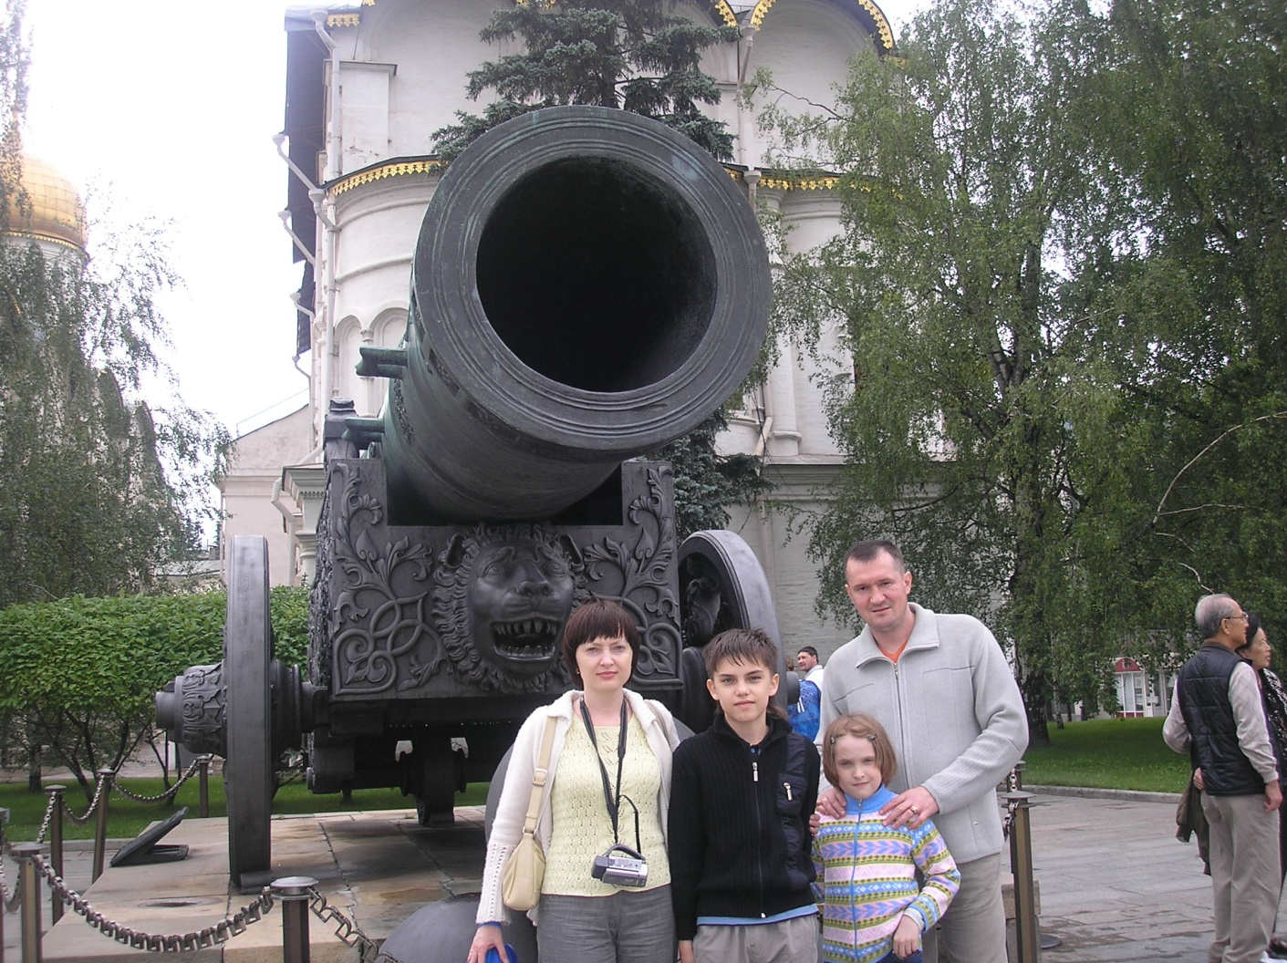
Моя семья!
Выполнила Мартемьянова Тома ученица 4 «А» класса. МБОУ СОШ школы №92 с углублённым изучением отдельных предметов. Руководитель : Савинкова Светлана Анатольевна.

Slide 2
Задача - пояснить, что семья это самое главное!
Цель – показать, что моя семья самая лучшая для меня!!!

Slide 3
Введение
Моя семья очень дружная. Каждый год отдыхаем на море. На выходных мы любим вместе гулять и играть в разные игры. Все праздники проводим дружно.
Мы очень любим друг друга!

Slide 4
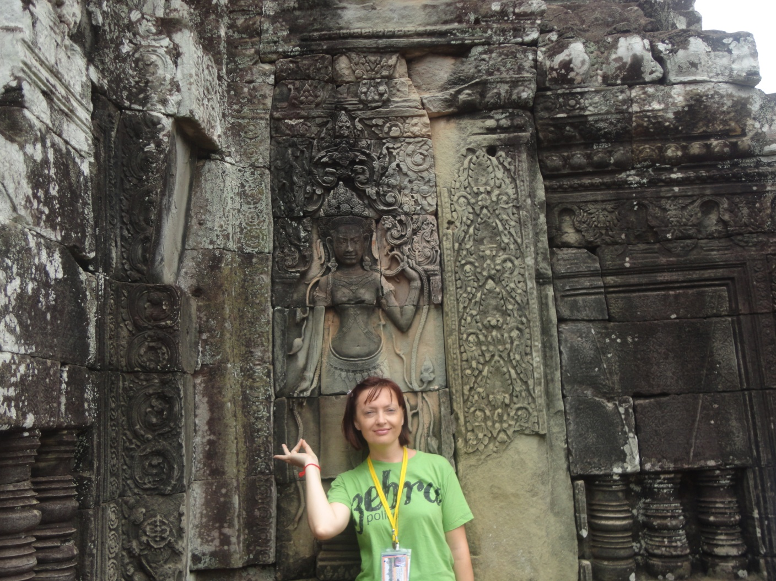
Моя мама работает экономистом, она всё отлично просчитывает! Следит за здоровьем своих детей и близких. Она очень красивая, любит готовить и выращивает красивые орхидеи.
Я её очень люблю!

Slide 5
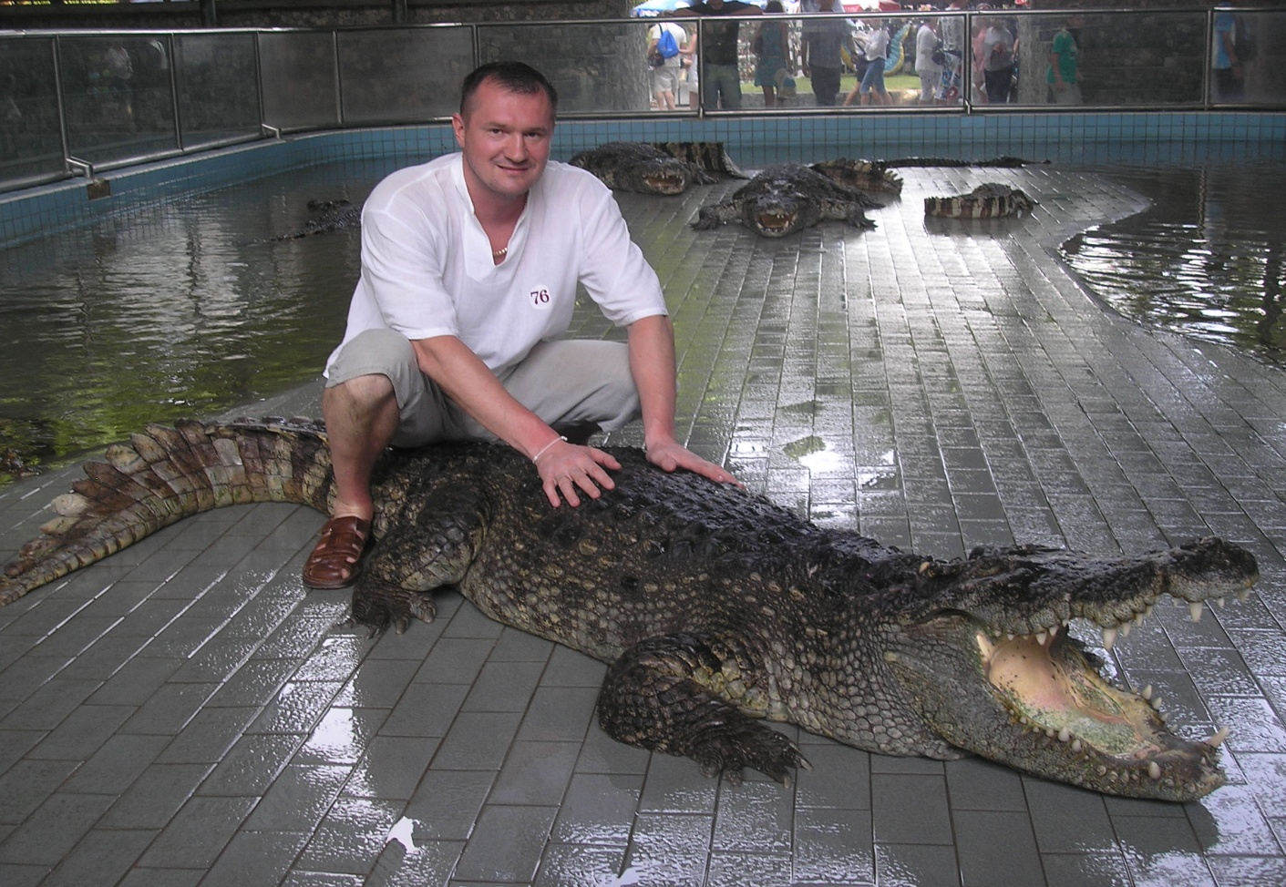
Мой папа работает начальником психологической лаборатории. Он очень весёлый, смешной и энергичный. Недавно мы с ним рисовали друг друга в смешном образе. И когда мы показали себя друг другу, было очень весело!
Я люблю играть с папой в футбол, я могу играть с ним четыре часа и не заметить этого. Я очень люблю папу!

Slide 6
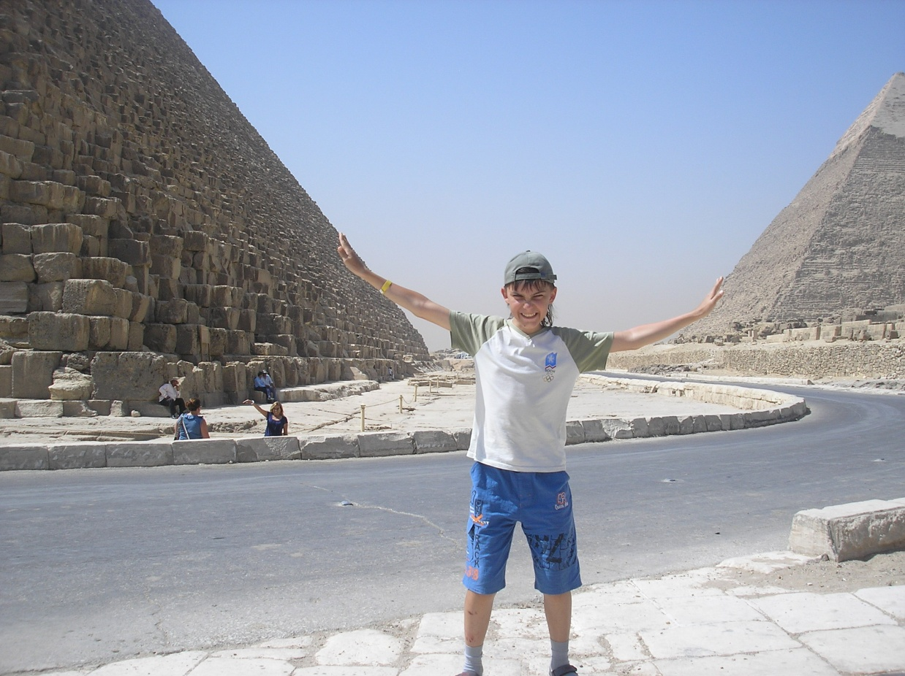
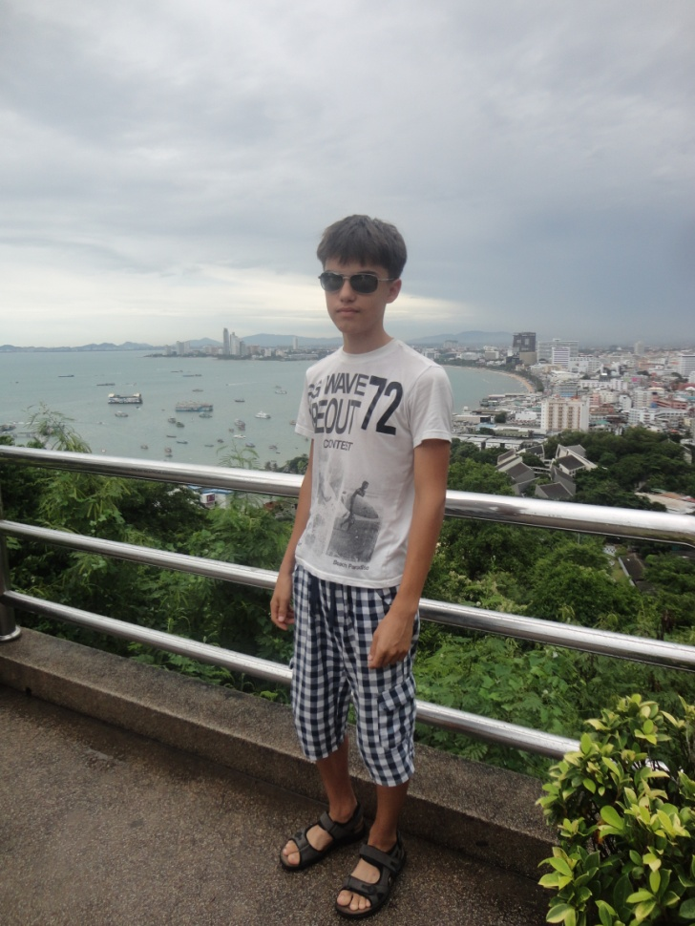
У меня есть брат Никита. Он учится в 11 классе. Он помогает делать мне уроки. И я за это ему очень благодарна. Конечно мы с ним иногда ссоримся. Но все равно он - мой брат и я его очень люблю!

Slide 7
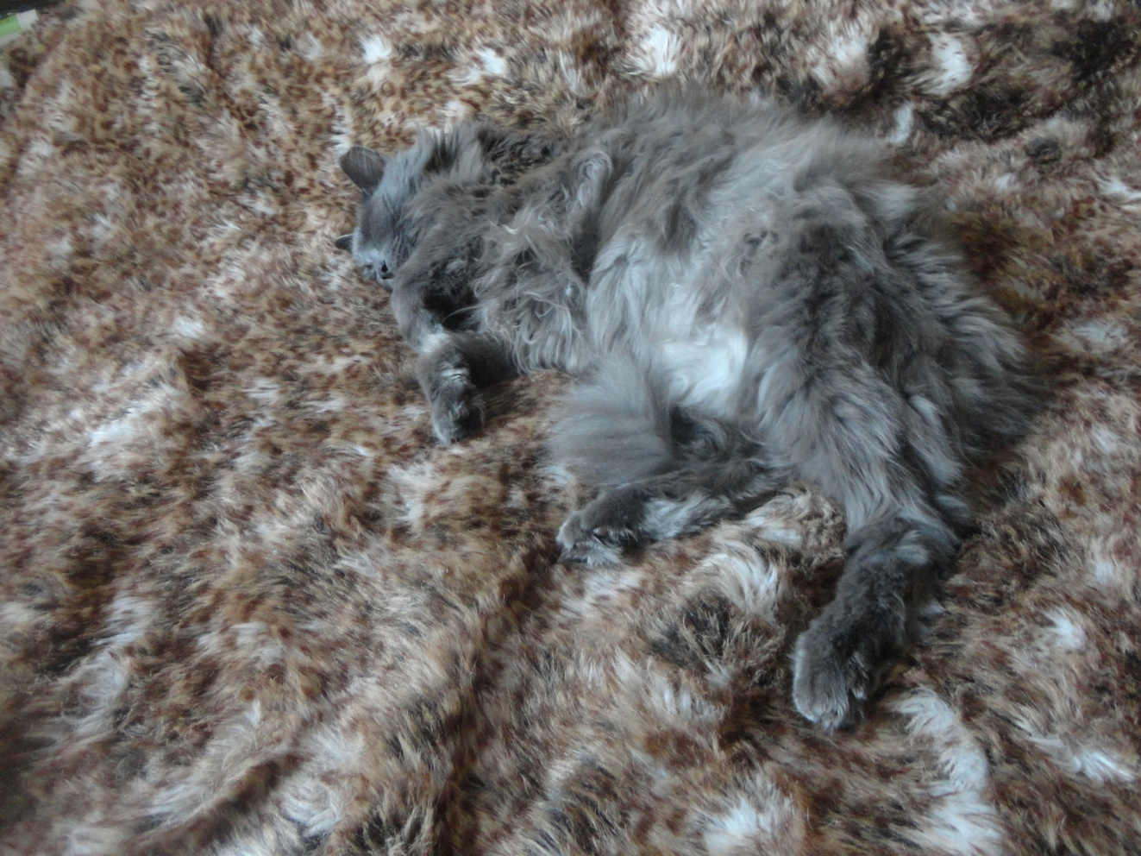
Это мой кот Маврик!
В моей семье есть мой любимый кот Маврик. Он живёт у нас с моего рождения.
Он красивый и слегка толстый кот! Он обожает есть колбасу.
Он игривый и забавный. Я его очень люблю!

Slide 8
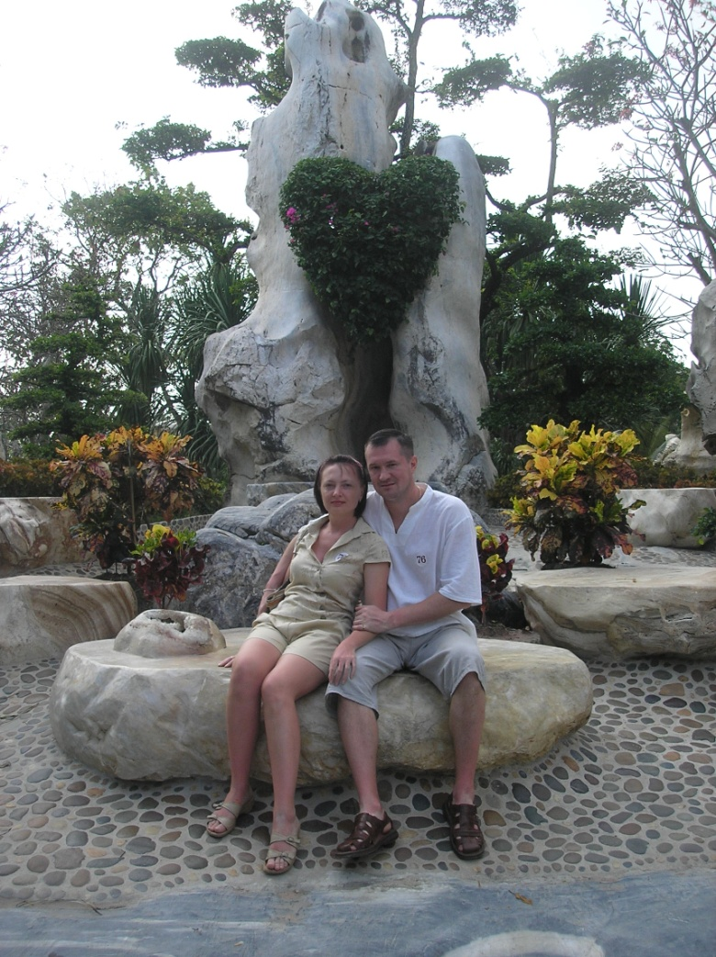
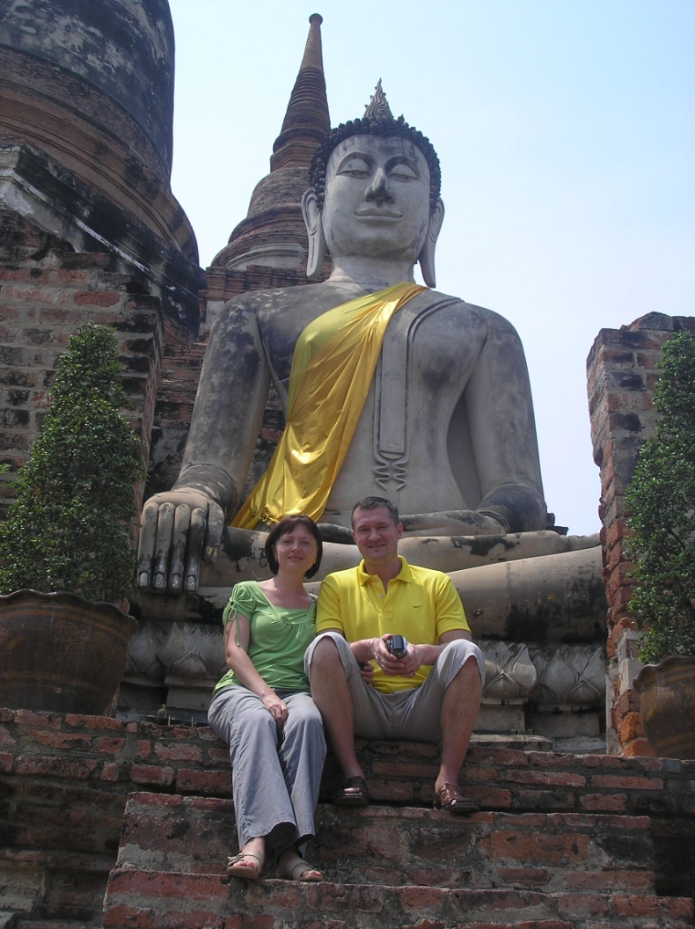
Мои родители вместе!

Slide 9
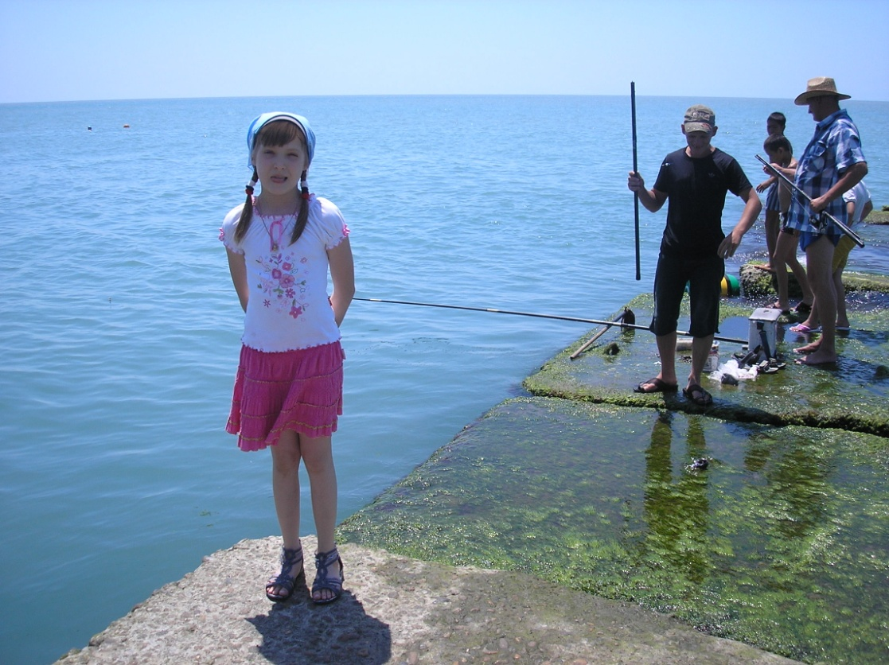
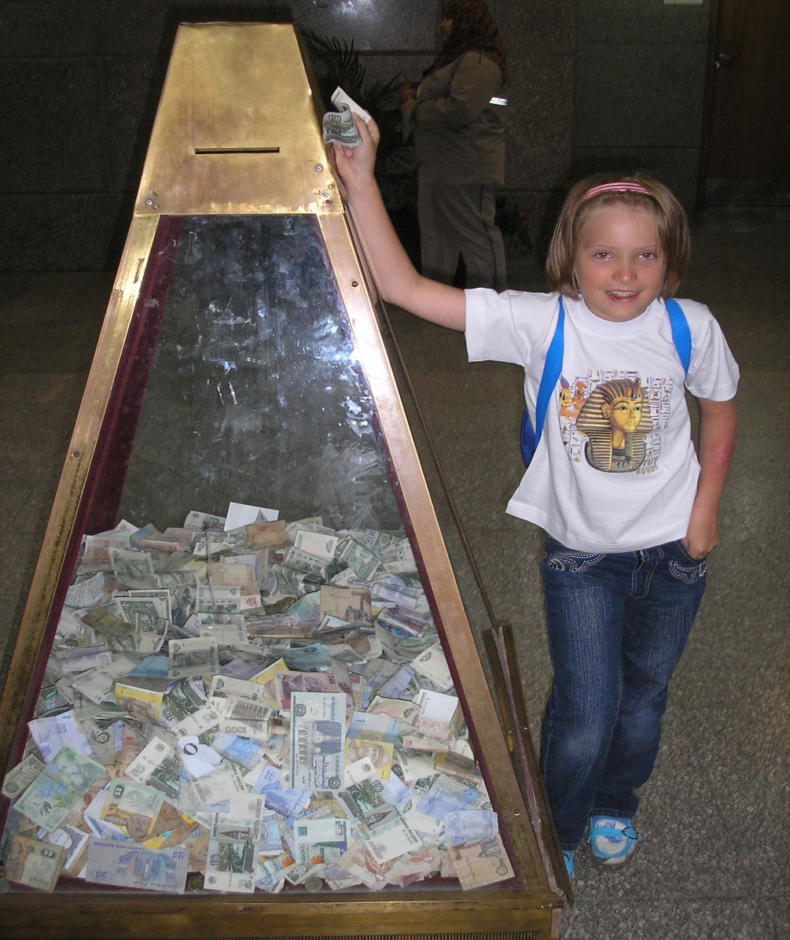
Это Я!!!
Я- Тома. В моей семье я самая младшая. Но при этом очень умная! В этом году я надеюсь что стану отличницей и мои родители будут гордиться мной!

Slide 10
Спасибо за внимание!

